Slide 1

KHIJE
SISTEM KEDATANGAN MUDAH ALIH

Slide 2
Apa itu khije?
Aplikasi merekod kedatangan secara mudah alih
Memudahkan petugas merekod kedatangan
Rekod dalam talian dan luar talian
Disimpan terus ke IHR
Terdapat dalam IOS dan Android

Slide 3

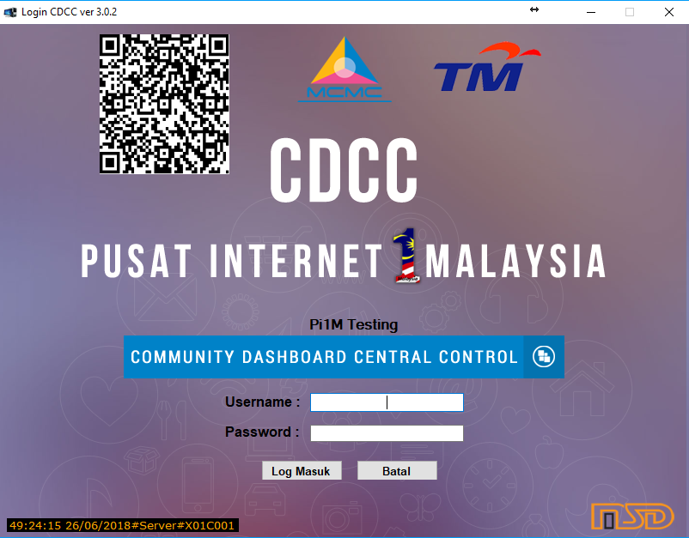
KEISTIMEWAAN KHIJE
Boleh merekod kedatangan di mana sahaja
Merekod kedatangan dengan cepat dan pantas
Boleh dibuat secara luar talian (offline)
Rekod disimpan terus ke IHR

Slide 4
KESESUAIAN
Khije dibina dalam platform:
IOS
Android

Slide 5
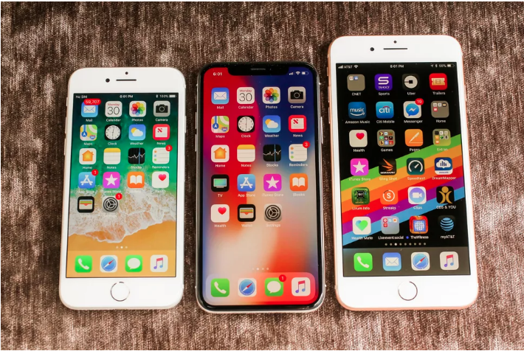

platform DIPERLUKAN
IOS 10 dan keatas
Android 4.0.3 dan keatas

Slide 6
Peranti sesuai
Aplikasi ini telah dicuba pada:
Iphone 5c
Iphone 6
Honor 9 Lite
Nokia 3
Nokia 5
Asus Zenfone 5 (2014, Intel)
Redmi 5
Lenovo A850+
Lenovo A706
Leagoo Lead 5
Samsung J5

Slide 7
Peranti TiADA JAMINAN DISOKONG
Peranti sistem yang bukan Stock Android (heavily modified) seperti EMUI, MIUI, ColorOS dsb.
Peranti sistem Jailbroken (IOS) atau Rooted (Android)
Peranti OEM (kurang berjenama)
Tablet

Slide 8

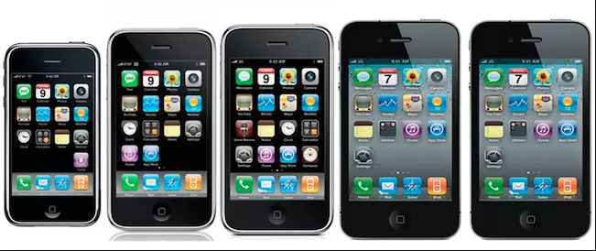
PERANTI TIDAK DISOKONG
Android rendah dari 4.0.3
IOS rendah dari 10

Slide 9
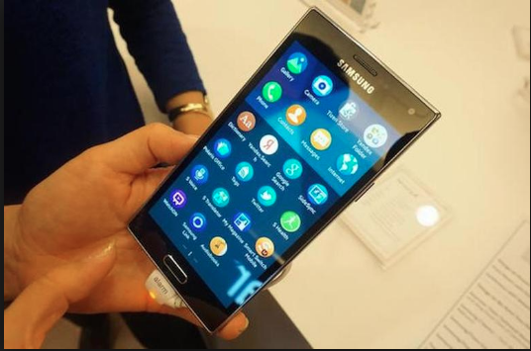


PERANTI TIDAK DISOKONG
Symbian OS
Tizen
Blackberry OS
Telefon yang tiada GPS, WIFI dan Celullar

Slide 10
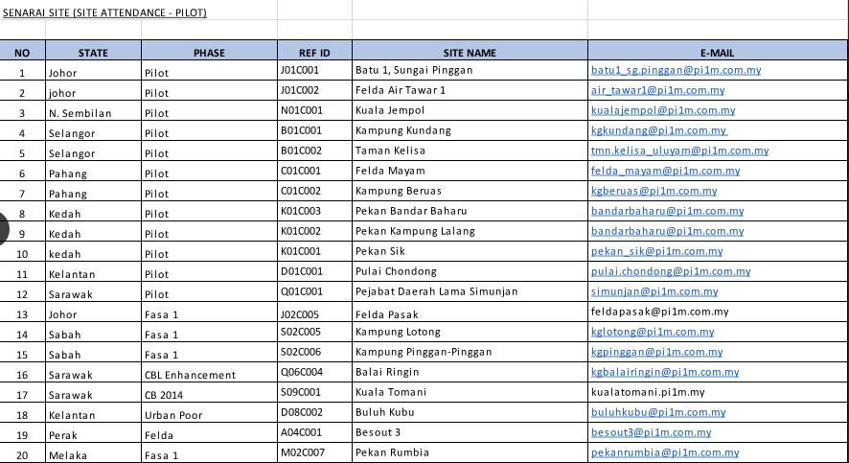
SITE YANG MENERIMA APLIKASI INI
Setakat ini 20 sites telah dibuka untuk menjalankan percubaan.

Slide 11
DEMO

Slide 12
SEBARANG ADUAN, CADANGAN, PERSOALAN
Sila hantar ke support@ingeniworks.com.my

